Slide 1
BÁO CÁO THỰC TẬP
GVHD: ThS. Hà Lê Hoài Trung
Lớp: IS502.P21
Công ty: Công ty TNHH Hitachi Digital Services
Vị trí: Data Intern
Sinh viên thực hiện: Nguyễn Hoàng Đăng Khoa - 21520999

Slide 2
NỘI DUNG BÁO CÁO
01
02
03
04
GIỚI THIỆU CHUNG
CÔNG NGHỆ SỬ DỤNG
05
ĐỊNH HƯỚNG TƯƠNG LAI
NỘI DUNG THỰC TẬP
TỔNG KẾT

Slide 3
01
GIỚI THIỆU CHUNG

Slide 4

GIỚI THIỆU VỀ CÔNG TY
Tên công ty: Công ty TNHH Hitachi Digital Services
Địa chỉ: Tòa Helios, Khu Công viên phần mềm Quang Trung, P. Tân Chánh Hiệp, Quận 12, TP.HCM.
Hitachi Digital Services Vietnam (HitachiDSVN) có khởi nguồn tại California (Mỹ) với tên Global CyberSoft, chuyên phát triển phần mềm nhúng, ứng dụng doanh nghiệp và kiểm thử phần mềm. Về sau Hitachi Consulting (thuộc Tập đoàn Hitachi) mua lại Global CyberSoft, Việt Nam gia nhập hệ sinh thái toàn cầu. Trong giai đoạn 2014–2016: công ty thành lập chi nhánh tại Đà Nẵng (2014) và Hà Nội (2016); quy mô lên tới 1.000 nhân viên vào năm 2015.

Slide 5
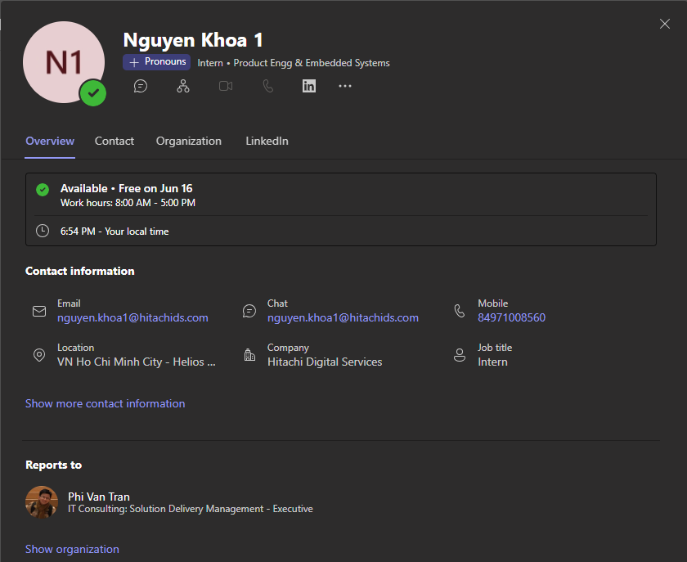
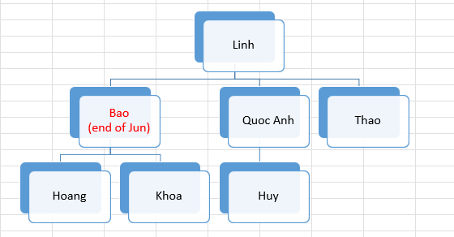
THÔNG TIN KHI LÀM VIỆC TẠI CÔNG TY

Slide 6
02
CÔNG NGHỆ SỬ DỤNG

Slide 7



CÁC PHẦN MỀM HỖ TRỢ

Slide 8




CÁC CÔNG NGHỆ SỬ DỤNG

Slide 9
03
NỘI DUNG THỰC TẬP

Slide 10
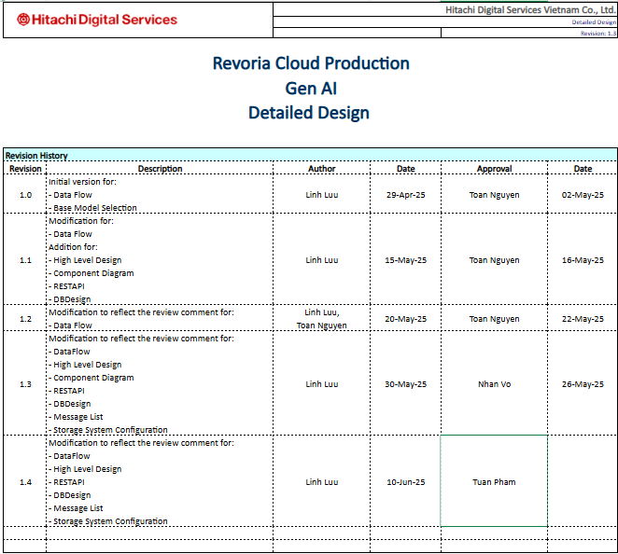
Thông tin dự án

Slide 11
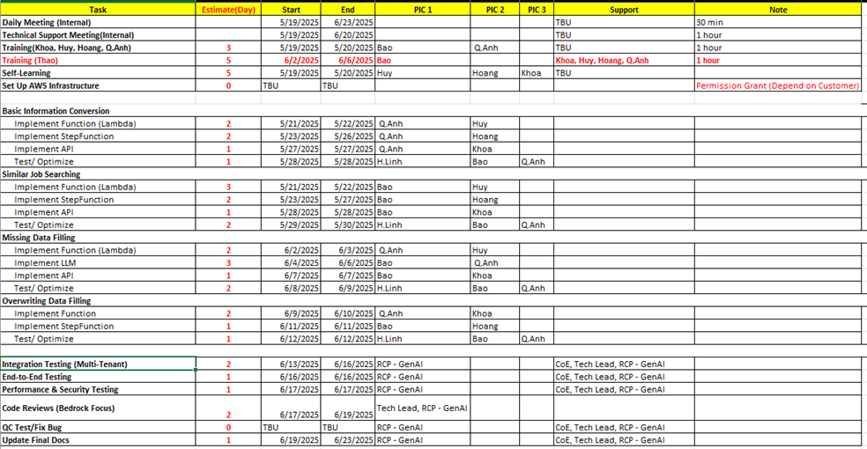
Phân chia công việc

Slide 12
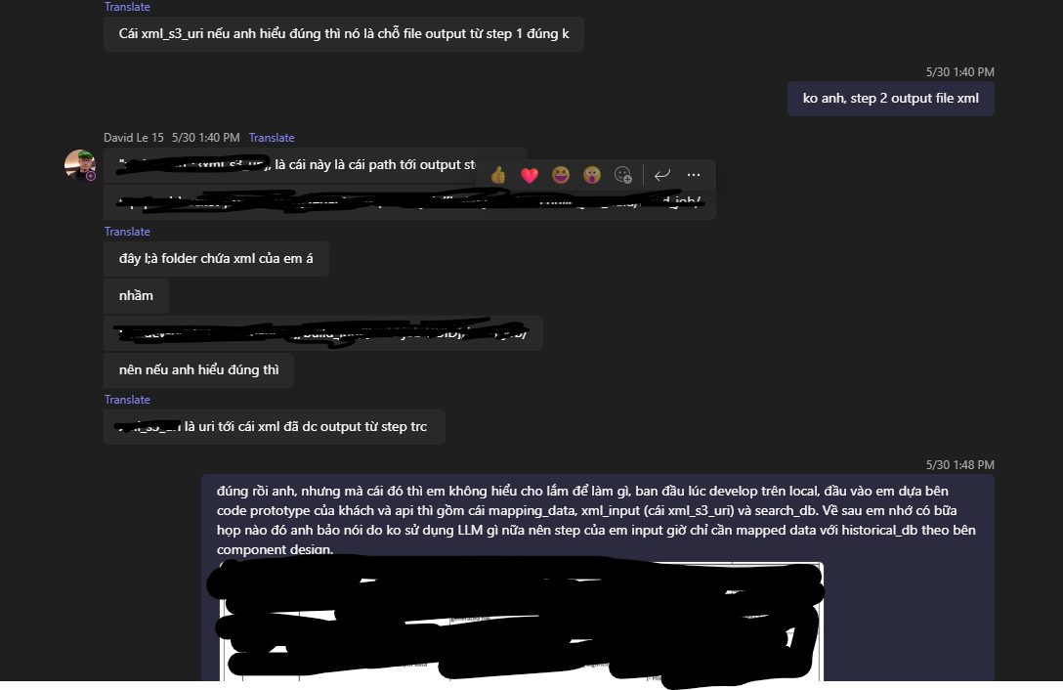
Xây dựng lamba function
Nhiệm vụ ban đầu cần phải xây dụng được logic tìm kiếm job gần giống với target_job sử dụng thuật toán Levenshtein. Trong quá trình xây dựng hàm tìm kiếm gặp nhiều khó khăn do thiếu trao đổi giữa các anh chị với nhóm theo thiết kế dự án.
Ngoài ra do rào cản ngôn ngữ tiếng nhật nên gặp khó khăn trong việc đọc code ý tưởng của khách hàng dẫn đến chậm trễ trong việc xây dựng logic hàm

Slide 13
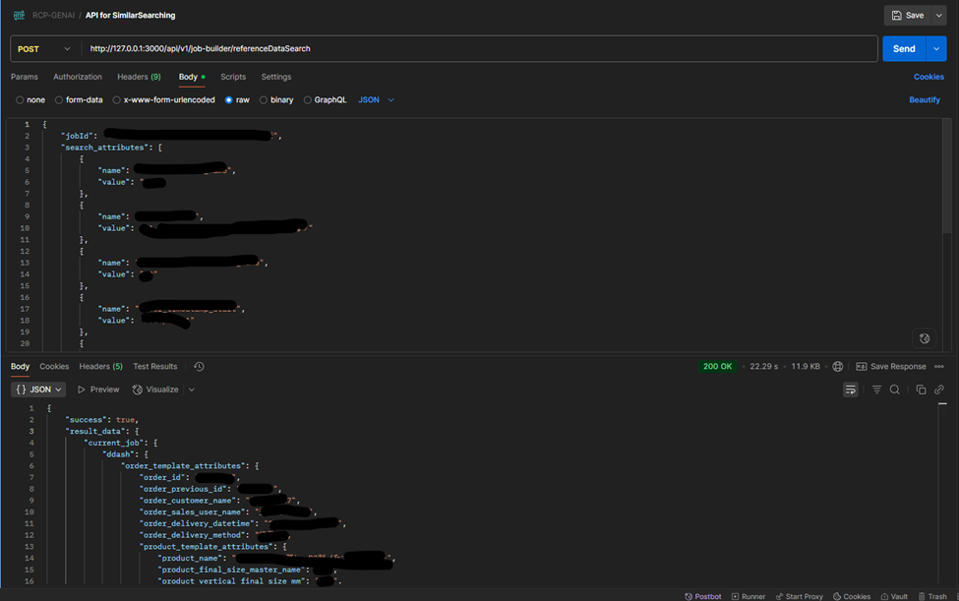
Xây dựng API
Do tiếp xúc lần đầu với cơ sở hạ tầng cloud AWS gặp nhiều trở ngại trong việc triển khải, ngoài ra do ban đầu chỉ được cung cấp AWS access key và AWS secret access key nên chỉ có thể dựa vào AWS CLI và thư viện Boto3, không có AWS Dashboard để có thể debug và log trong trường hợp lỗi.
Thiếu kinh nghiệm làm việc với AWS API Gateway dẫn đến configure lỗi khi liên kết AWS Lambda function, lambda proxy không nhận được đầu vào của API, cần phải tạm thời configurate thủ công đầu vào và đầu ra của API kết hợp với Lambda function.

Slide 14
Kết hợp Step function + API + Lambda
Việc kết hợp cả 3 dịch vụ AWS cũng gặp nhiều trục trặc, do mỗi thành viên được giao từng dịch vụ dẫn đến tích hợp khó khăn trong việc triển khai kết hợp, đặt biệt giới hạn của Step function về kết quả trả về, thời gian chạy lâu hơn thời gian sống của API Gateway.
Statemachine của Step function không thể bị gián đoạn giữa chừng nhưng API cần phải trả về kết quả hàm lambda phía trong Step function cho bên phía UI trong khi phần còn lại chạy ngầm.
Vấn đề phát sinh: Action StartExecution chỉ trả về executionArn và startDate và không thể thay đổi đầu ra (default behavior).
Hướng giải quyết 1: Tạo thêm một method GET với action DescribeExecution để phía backend gọi liên tục đều đặn để xem statemachine hoành thành quá trình hay chưa => Không đúng theo yêu cầu quá trình chạy đồng bộ (asynchronous)
Hướng giải quyết 2: Tạo thêm một Statemachine loại Express, hoạt động như wrapper để kích hoạt Statemachine trong khi trả về kết quả thông qua StartSyncExecution trong cùng 1 API, trong khi Statemachine phía trong vẫn chạy.

Slide 15
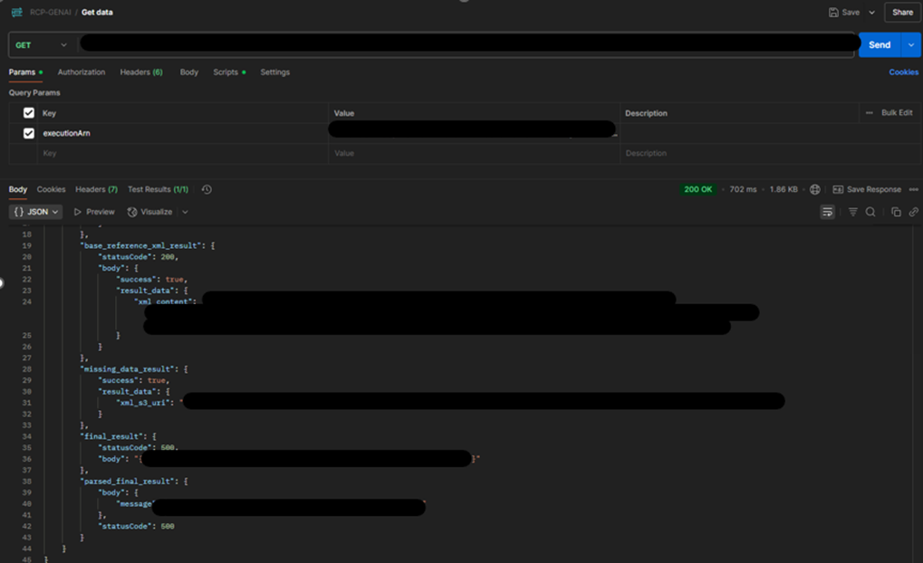
Kết hợp Step function + API + Lambda

Slide 16
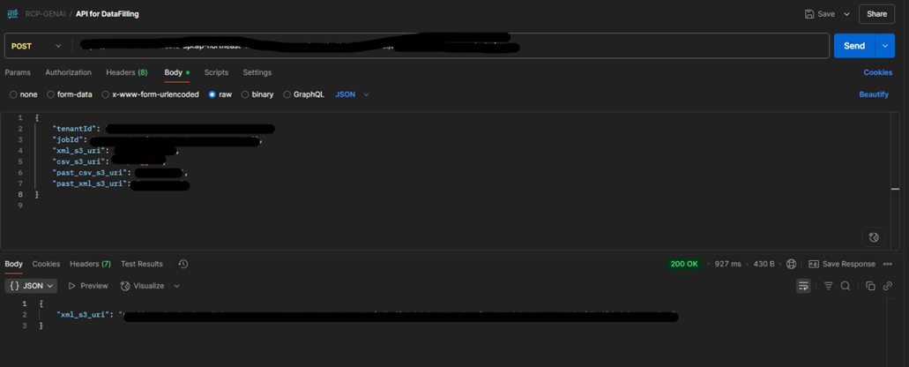
Kết hợp Step function + API + Lambda

Slide 17
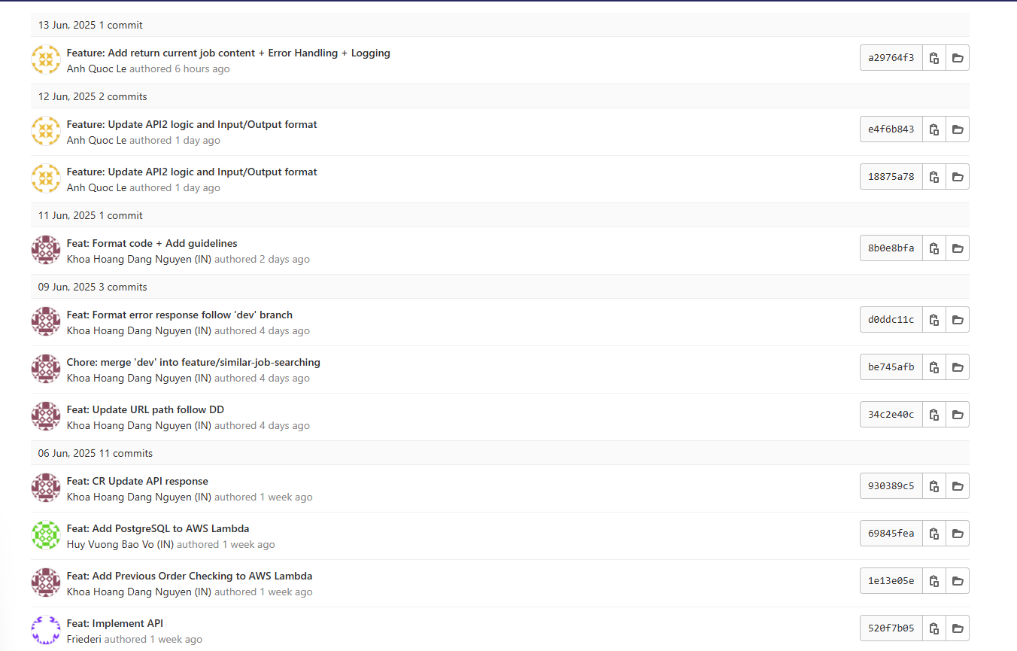
Commit trên GitLab

Slide 18
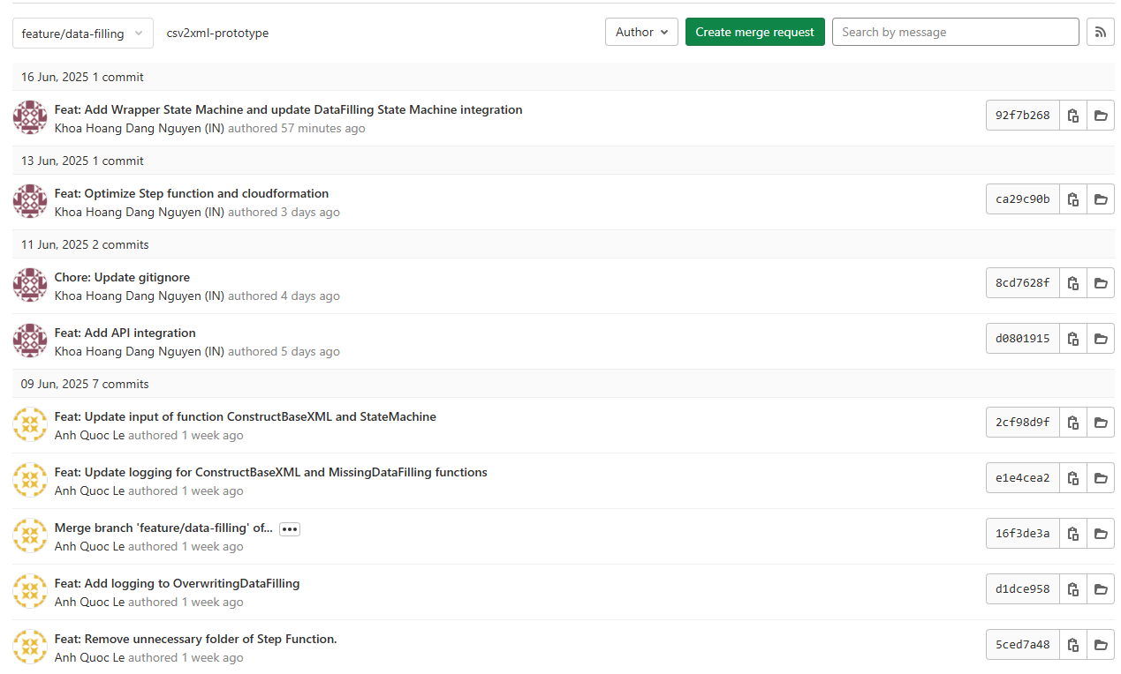
Commit trên GitLab

Slide 19
04
TỔNG KẾT

Slide 20

KẾT QUẢ
Hoàn thành tất cả những nhiệm vụ được giao, đúng tiến độ.
Mang lại những đóng góp tích cực cho nhóm và dự án

Slide 21
THUẬN LỢI
Môi trường làm việc năng động, tích cực, thân thiện và rất vui vẻ nhưng vẫn nghiêm túc cần có trong công việc.
Được các anh chị và đồng nghiệp hỗ trợ và giúp đỡ tận tình
Nhiều kiến thức nền tảng được học ở trường có hiệu quả khi áp dụng ở trong môi trường doanh nghiệp

Slide 22
HẠN CHẾ
Làm việc với dự án của người nước ngoài gặp khó khăn trong rào cản ngôn ngữ, source code của khách được chú thích nhiều bằng tiếng Nhật cũng như cái màn hình front end, dummy data. Dẫn đến khó khăn trong quá trình kiểm thử kết quả đầu ra đúng hay không.
Thời gian đầu khả năng tổ chức code vẫn còn nhiều thiếu sót, và trong quá trình code có nhiều lúc vẫn còn cẩu thả khiến việc đánh giá code và sử chữa code sau tốn thêm thời gian.

Slide 23
05
ĐỊNH HƯỚNG TƯƠNG LAI

Slide 24

ĐỊNH HƯỚNG TƯƠNG LAI
Định hình sự nghiệp Software Developer. Tập trung hơn về phía Backend với công nghệ .NET.
Lộ trình phát triển sự nghiệp dài hạn thành Technical Lead.

Slide 25
Cám ơn thầy và các bạn đã lắng nghe

